Slide 1
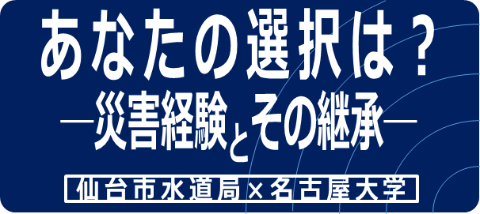
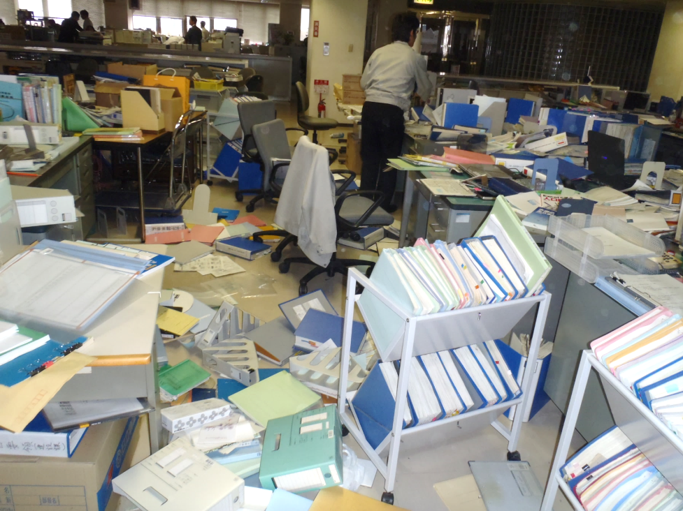
平日の勤務時間中に緊急地震速報が流れました。その後、1分半くらいの大きな揺れに襲われました。
発災直後の執務室

Slide 2
あなたは工事部署の課長です。
地震発生直後から、電話で家族の安否が
確認できない部下がいます。
安否確認させるために部下を家に帰しますか？
A
B
帰す
帰さない

Slide 3
状 況
設 問
平日の勤務時間中に緊急地震速報が流れました。その後、1分半くらいの大きな揺れに襲われました。
あなたは工事部署の課長です。
地震発生直後から、電話で家族の安否が確認できない部下がいます。
安否確認させるために部下を家に帰しますか？
A.帰す
B.帰さない

Slide 4
３．１１のときは…
家族の安否確認を優先し、職員を少人数ずつ帰した。

Slide 5
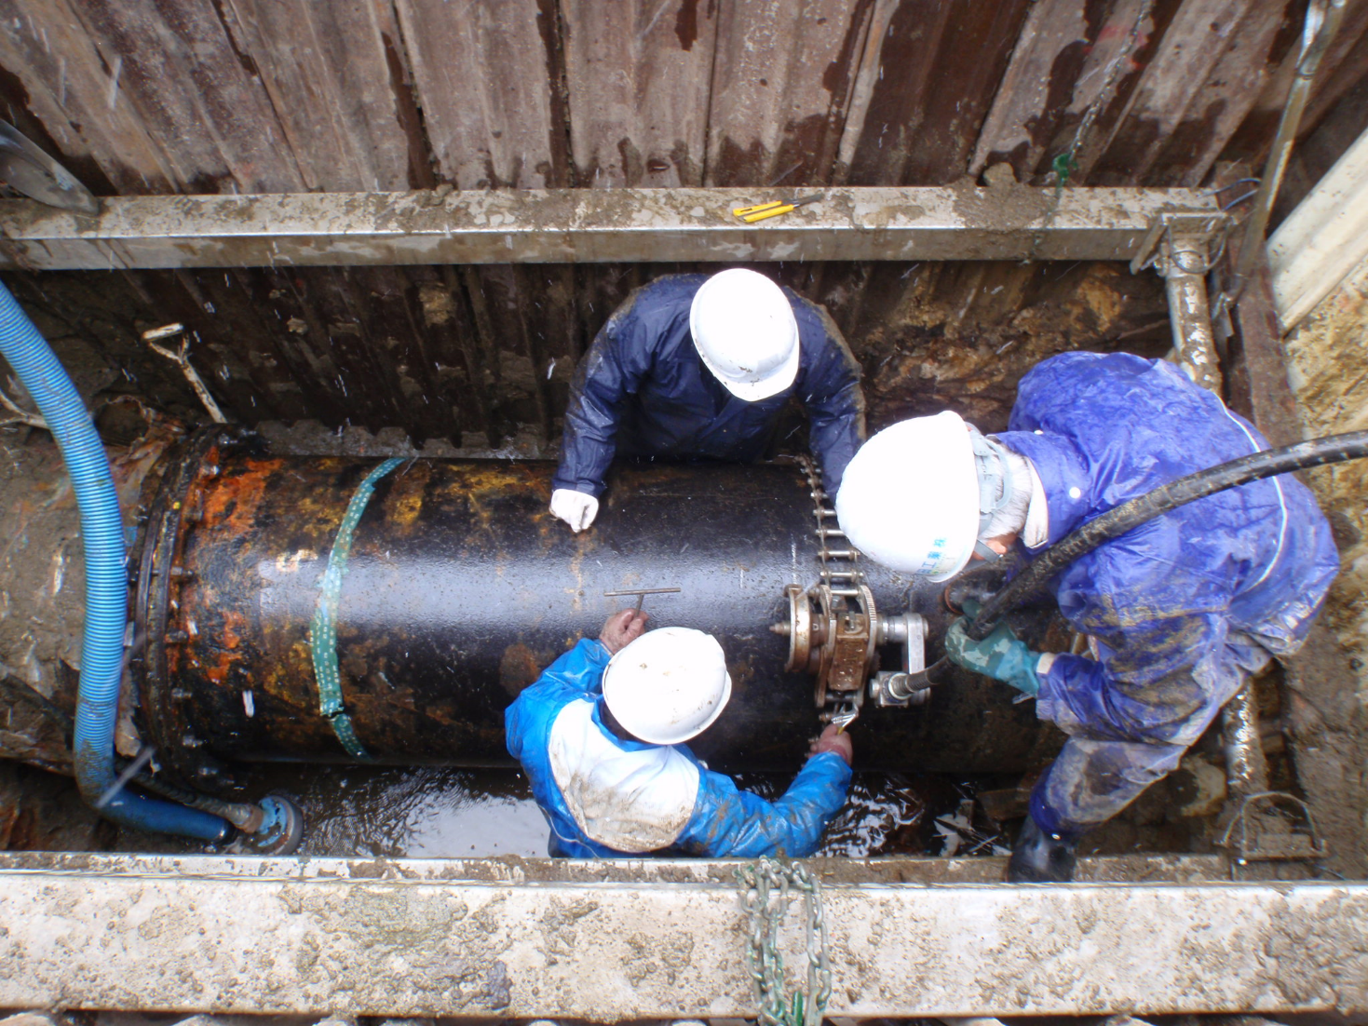
現在、あなたの部署で発注した、いくつかの水道工事が稼働中です。平日の勤務時間中に、1分半くらいの大きな揺れがありました。
発注工事の作業状況

Slide 6
あなたは施設班の班長です。
揺れが収まった後、部下から「自分が担当している工事現場を見に行きたい」と申し入れがありました。
部下に現場の確認に行かせますか？
A
B
行かせる
行かせない

Slide 7
状 況
設 問
現在、あなたの部署で発注した、いくつかの水道工事が稼働中です。平日の勤務時間中に、1分半くらいの大きな揺れがありました。
あなたは施設班の班長です。
揺れが収まった後、部下から「自分が担当している工事現場を見に行きたい」と申し入れがありました。
部下に現場の確認に行かせますか？
A.行かせる
B.行かせない

Slide 8
３．１１のときは…
直接現場を見に行くことはさせず、工事現場と連絡だけ取らせて、他の仕事をさせた。

Slide 9
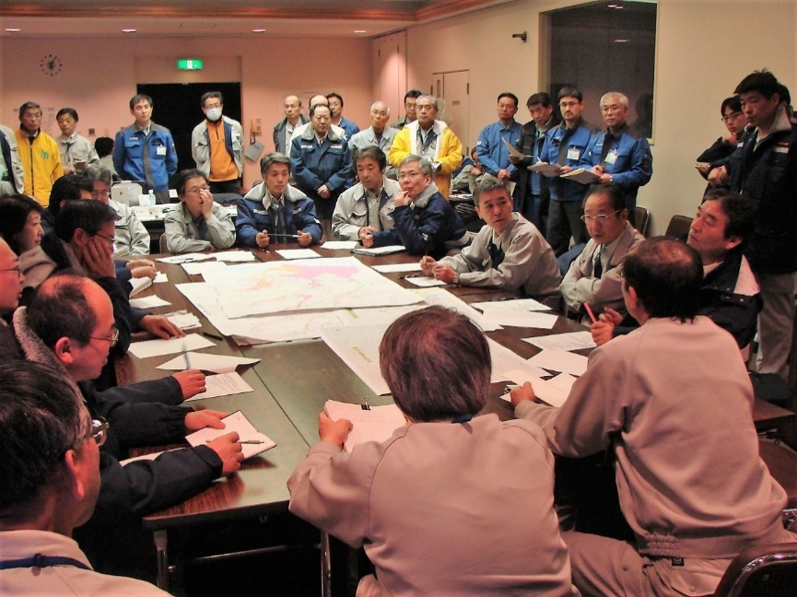
職員は、発災直後から職場で寝泊まりしています。
働き詰めのストレスからイライラしている者もいます。
本部員会議の状況

Slide 10
あなたは施設巡回班の班長です。
部下から、「こんなに働きたくない。帰らせろ！」
という声が挙がっています。
職務専念義務を放棄しそうな職員に対して、
あなたならどうしますか。
A
B
職務を全うさせる
休暇を取らせる

Slide 11
状 況
設 問
職員は、発災直後から職場で寝泊まりしています。
働き詰めのストレスからイライラしている者もいます。
あなたは施設巡回班の班長です。
部下から、「こんなに働きたくない。帰らせろ！」という声が挙がっています。
職務専念義務を放棄しそうな職員に対して、あなたならどうしますか。
A.職務を全うさせる
B.休暇を取らせる

Slide 12
３．１１のときは…
職務を全うさせた。

Slide 13
震災から数日が経ちました。
市内のスーパーやコンビニなども被災しており、
食料の調達も難しい状況です。
品物がない陳列棚

Slide 14
あなたは後方支援班の班員です。
水道局職員の食料が不足している中、食料が届けられました。しかし、全職員に配布できるほどの量はありません。
あなたは、全職員に平等に配布できない量の食料を配布しますか？
A
B
配布する
配布しない

Slide 15
状 況
設 問
震災から数日が経ちました。
市内のスーパーやコンビニなども被災しており、食料の調達も難しい状況です。
あなたは後方支援班の班員です。
水道局職員の食料が不足している中、食料が届けられました。しかし、全職員に配布できるほどの量はありません。
あなたは、全職員に平等に配布できない量の食料を配布しますか？
A.配布する
B.配布しない

Slide 16
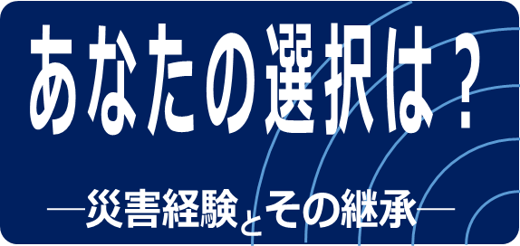
３．１１のときは…
一部のフロアの職員に先着順に配った。

Slide 17
発災から数日が経ちました。
断水の復旧予定等に関する苦情や問い合わせの電話により、不確実な情報でも公表を求められています。
電話応対

Slide 18
あなたは総務班の班長です。
現時点での断水復旧予定は決まっていますが、外部公表可能な情報ではありません。あなたは、この情報を市民に公開しますか？
A
B
公開する
公開しない

Slide 19
状 況
設 問
発災から数日が経ちました。
断水の復旧予定等に関する苦情や問い合わせの電話により、不確実な情報でも公表を求められています。
あなたは総務班の班長です。
現時点での断水復旧予定は決まっていますが、外部公表可能な情報ではありません。あなたは、この情報を市民に公開しますか？
A.公開する
B.公開しない

Slide 20
３．１１のときは…
水道局としての情報の出し方を議論したが、結果的に現時点での給水エリアのみを公開し、復旧予定は公開しなかった。

Slide 21
ある配水池において、下流側の配水管が破損しており配水を停止しています。また、上流側からの流入も無い状況です。
▼配水池
▼配水池
▼応急給水栓
▼応急給水栓
配水池と応急給水栓

Slide 22
あなたは水運用班の班長です。
下流側の管路復旧時に備え、配水池に溜めたままにしますか？
それとも応急給水に使いますか？
A
B
溜めたままにする
応急給水に使う

Slide 23
状 況
設 問
ある配水池において、下流側の配水管が破損しており配水を停止しています。また、上流側からの流入も無い状況です。
あなたは水運用班の班長です。
下流側の管路復旧時に備え、配水池に溜めたままにしますか？
それとも応急給水に使いますか？
A.溜めたままにする
B.応急給水に使う

Slide 24
３．１１のときは…
応急給水所を開設した。

Slide 25
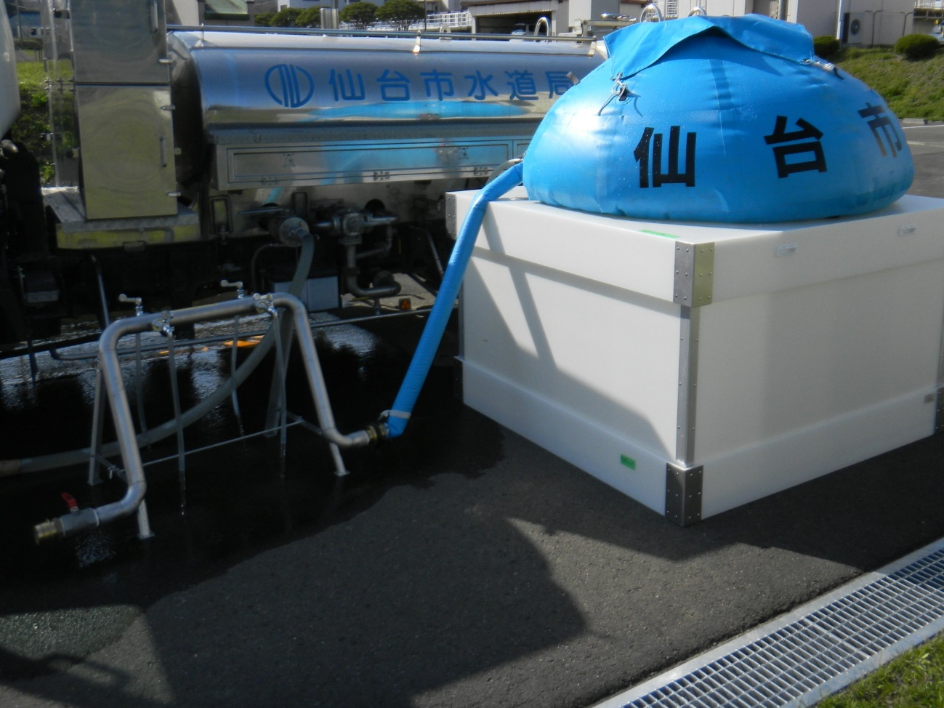
発災後数日が経ちました。市内の複数の避難所に応急給水用のバルーン水槽が設置されました。
バルーン水槽からの応急給水状況

Slide 26
あなたは応急給水班の班長です。
バルーン水槽について、職員が足りず残留塩素の確認すらできていません。
あなたは、水槽からの給水を続けますか。
A
B
続ける
続けない

Slide 27
状 況
設 問
発災後数日が経ちました。市内の複数の避難所に応急給水用のバルーン水槽が設置されました。
あなたは応急給水班の班長です。
バルーン水槽について、職員が足りず残留塩素の確認すらできていません。
あなたは、水槽からの給水を続けますか。
A.続ける
B.続けない

Slide 28
３．１１のときは…
残留塩素の確認は行わず，水を配ることを優先した。

Slide 29
発災から数日が経ちました。
給水活動が引き続き行われている中，給水に関する問い合わせが多数寄せられています。
電話応対

Slide 30
あなたは配水班員です。
現在、災害弱者（高齢者や障害者 等）から、自宅まで水を届けてほしいとの連絡がありました。水道局では、個人への給水対応はしない方針となっています。
あなたは災害弱者からの給水依頼を受けますか？
A
B
引き受ける
引き受けない

Slide 31
状 況
設 問
発災から数日が経ちました。
給水活動が引き続き行われている中，給水に関する問い合わせが多数寄せられています。
あなたは配水班員です。
現在、災害弱者（高齢者や障害者 等）から、自宅まで水を届けてほしいとの連絡がありました。水道局では、個人への給水対応はしない方針となっています。
あなたは災害弱者からの給水依頼を受けますか？
A.引き受ける
B.引き受けない

Slide 32
３．１１のときは…
職員に届けさせた。

Slide 33
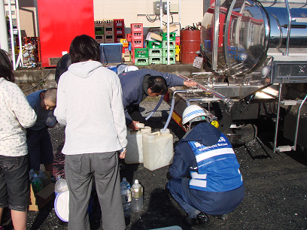
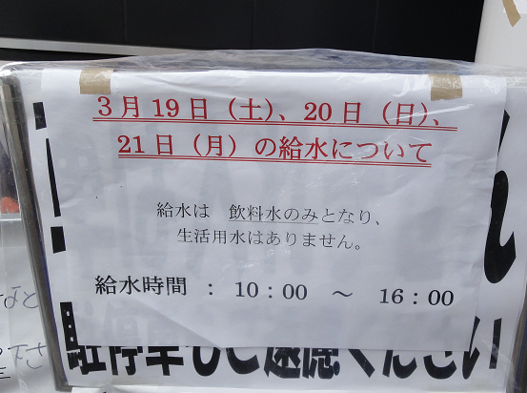
市民への応急給水活動が続く中，ある議員から上層部に特定の建物に給水に行ってほしいという要請がありました。
応急給水の状況
1日当たりの給水量を制限

Slide 34
あなたは応急給水班長です。
上層部から、特定の建物に給水するよう要請されています。指示どおり給水に行きますか。
A
B
行く
行かない

Slide 35
状 況
設 問
市民への応急給水活動が続く中，ある議員から上層部に特定の建物に給水に行ってほしいという要請がありました。
あなたは応急給水班長です。
上層部から、特定の建物に給水するよう要請されています。指示どおり給水に行きますか。
A.行く
B.行かない

Slide 36
３．１１のときは…
行かなかった。

Slide 37
発災から数日が経ちました。外は雨が降っていますが、福島で発生した原発事故の影響で雨や雪には放射性物質が含まれている可能性があります。
小雨の中でのミーティング

Slide 38
あなたは浄水班の班長です。
雨に放射性物質が含まれている可能性がある中で、あなたは部下に外での作業を指示しますか？
A
B
する
しない

Slide 39
状 況
設 問
発災から数日が経ちました。
外は雨が降っていますが、福島で発生した原発事故の影響で雨や雪には放射性物質が含まれている可能性があります。
あなたは浄水班の班長です。
雨に放射性物質が含まれている可能性がある中で、あなたは部下に外での作業を指示しますか？
A.する
B.しない

Slide 40
３．１１のときは…
作業の進捗を優先し、線量計等はなかったが班員に外での作業を指示した。

Slide 41
発災から数日が経ちました。浄水場は復旧が進み人手に余裕が出来つつあります。一方配水所の復旧を担当する班は相変わらず人手に余裕がなく，浄水場の近くの配水所も未だ復旧していません。
被災した配水所

Slide 42
あなたは浄水班長です。
浄水場職員に対して、管轄外の配水所の復旧作業を指示しますか。
A
B
する
しない

Slide 43
状 況
設 問
発災から数日が経ちました。
浄水場は復旧が進み人手に余裕が出来つつあります。一方配水所の復旧を担当する班は相変わらず人手に余裕がなく，浄水場の近くの配水所も未だ復旧していません。
あなたは浄水班長です。
浄水場職員に対して、管轄外の配水所の復旧作業を指示しますか。
A.する
B.しない

Slide 44
３．１１のときは…
浄水場の職員で配水所の復旧を行った。

